Slide 1


Организация деятельности регионального ресурсного центра по комплексному сопровождению детей с расстройствами аутистического спектра
КОМИТЕТ ОБРАЗОВАНИЯ,НАУКИ И МОЛОДЁЖНОЙ ПОЛИТИКИ ВОЛГОГРАДСКОЙ ОБЛАСТИ
ГОСУДАРСТВЕННОЕ КАЗЕННОЕ ОБЩЕОБРАЗОВАТЕЛЬНОЕ УЧРЕЖДЕНИЕ
«ВОЛГОГРАДСКАЯ ШКОЛА-ИНТЕРНАТ №5»
г. Волгоград, проспект Столетова.16,400051.тел./факс (8442)62-67-17,62-00-67,E-mail:school-int5@yandex.ru
ОКПО 50508198 ОГРН 1023404365753 ИНН3448022235,КПП 344801001

Slide 2
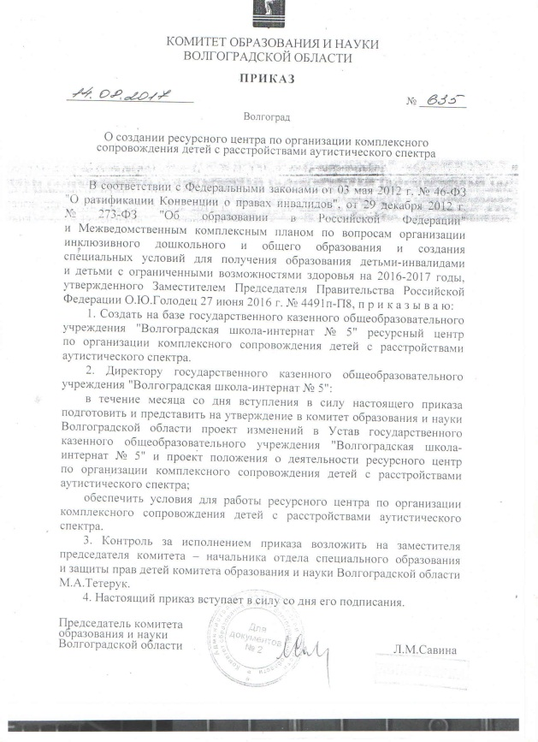
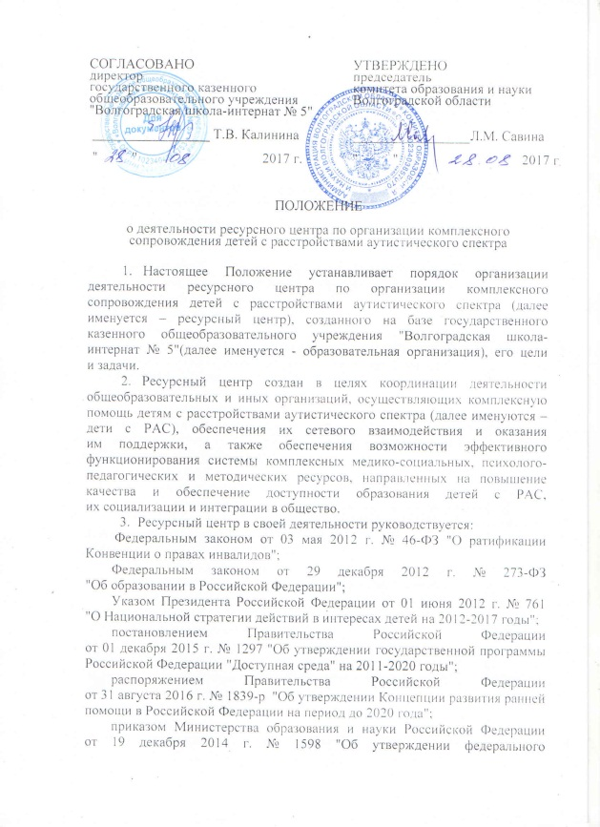
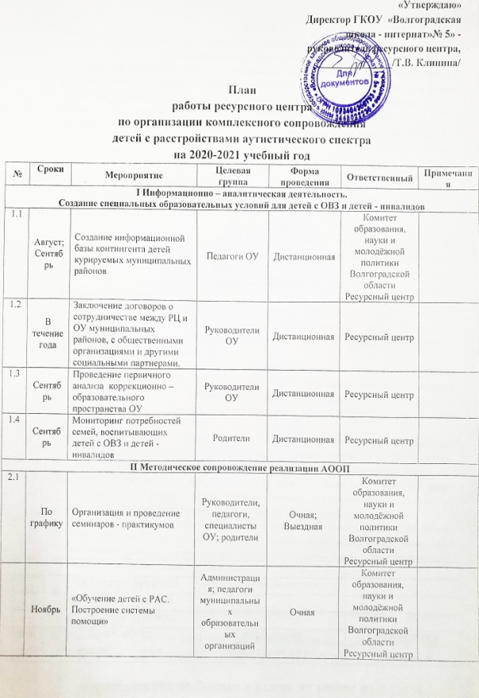
Регламентирует работу ресурсного центра:
Приказ комитета образования, науки и молодёжной политики;
Положение о деятельности ресурсного центра по организации комплексного сопровождения детей с расстройствами аутистического спектра;
План работы ресурсного центра.

Slide 3
Цель: координация деятельности общеобразовательных и иных организаций, осуществляющих комплексную помощь детям с расстройствами аутистического спектра, обеспечение их сетевого взаимодействия и поддержки, обеспечение возможности эффективного функционирования комплексной системы медико-социальных, психолого-педагогических и методических ресурсов, направленных на повышение качества и обеспечение доступности
Задачи:
создание условий для эффективных изменений в системе помощи детям с РАС и семьям, их воспитывающим, способствующих достижению детьми максимально возможного уровня развития и социализации;
участие в разработке программно-методического обеспечения деятельности специалистов и служб по сопровождению детей с РАС;
организация сетевого взаимодействия с организациями различных ведомств и подчиненности, осуществляющих комплексную помощь детям с РАС;
оказание методической, экстренной и информационно-аналитической поддержки образовательным и иным организациям, работающим с детьми с РАС;
осуществление индивидуально ориентированной педагогической, психологической, социальной помощи детям с РАС и их семьям;
реализация программных мероприятий, проведение информационно-просветительской работы по вопросам обучения детей с РАС, а также по обеспечению их прав на доступное и качественное образование.

Slide 4
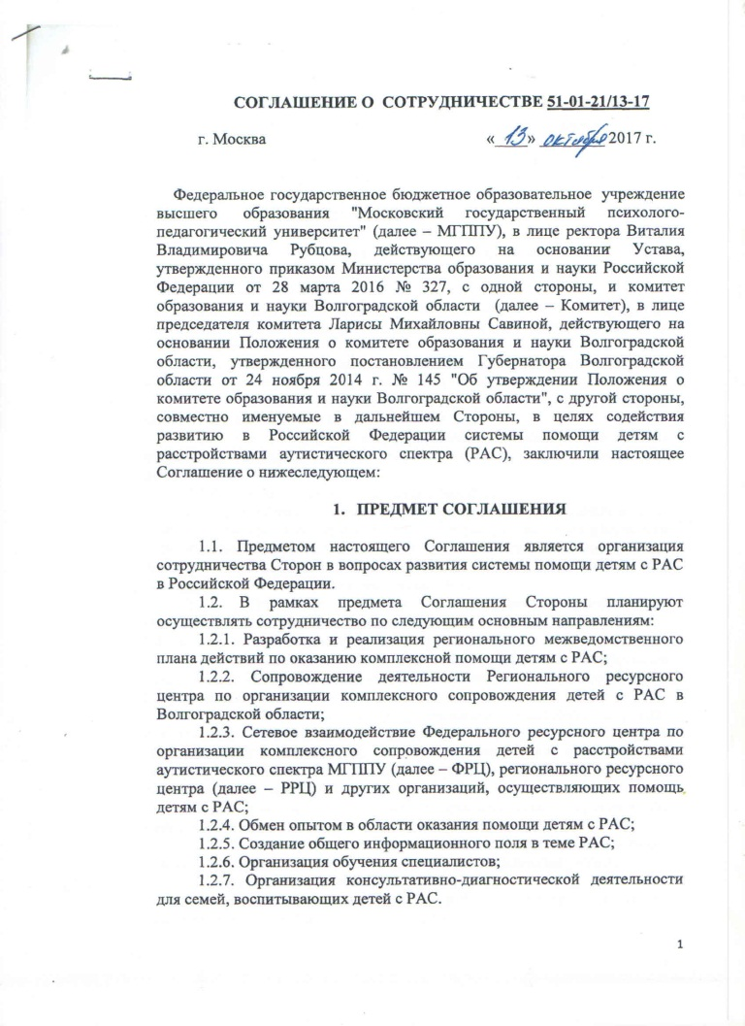
Соглашение о сотрудничестве
между ФГБОУ ВО «Московский государственный психолого-педагогический университет» и Комитетом образования, науки и молодёжной политики Волгоградской области

Slide 5
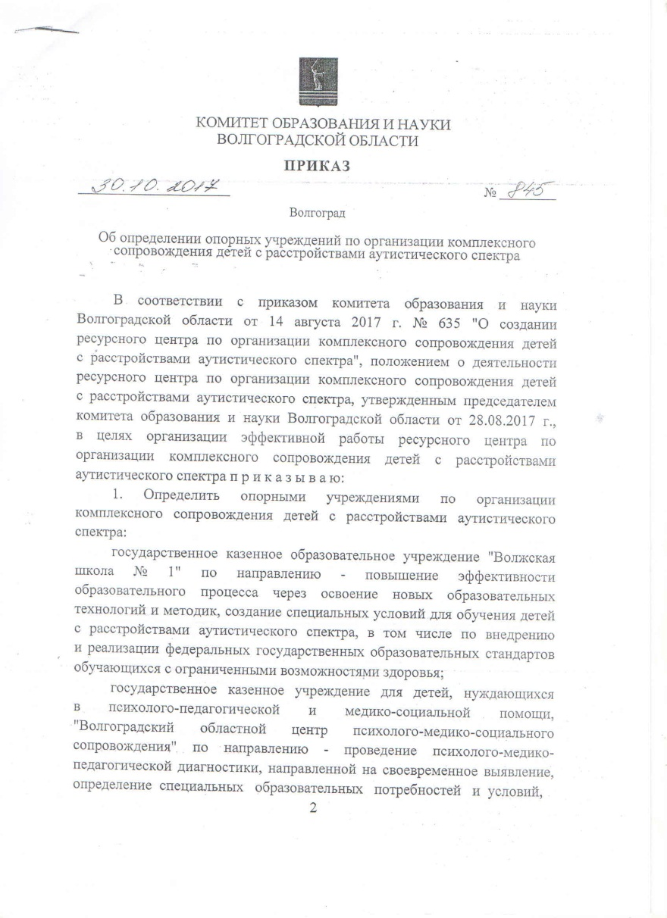
Опорные учреждения:
1. ГКОУ «Волжская школа № 1»;
2. ГКУ для детей, нуждающихся в психолого-педагогической и медико-социальной помощи «Волгоградский областной центр психолого-медико-социального сопровождения»;
3. МОУ «Лицей № 8 «Олимпия» Дзержинского района Волгограда»

Slide 6
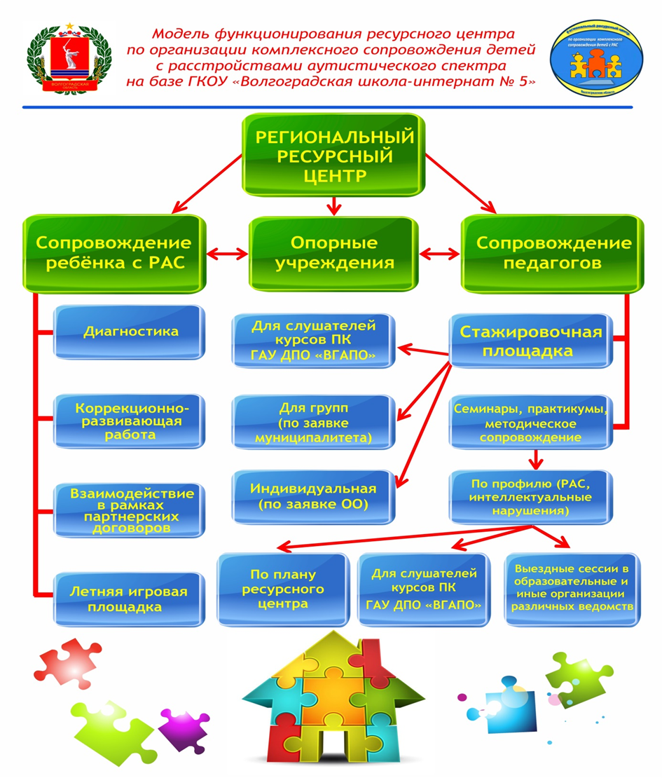

Slide 7
Направления деятельности
Методическое сопровождение реализации АООП
Психолого-педагогическое сопровождение детей с РАС
Информационно-аналитическая деятельность
Консультирование педагогов и родителей

Slide 8
Информационно-аналитическая деятельность
Заключение договоров о сотрудничестве с ОУ муниципальных районов, с общественными организациями и другими социальными партнерами
Первичный анализ коррекционно-образовательного пространства образовательных учреждений
Мониторинг потребностей семей, воспитывающих детей с РАС

Slide 9
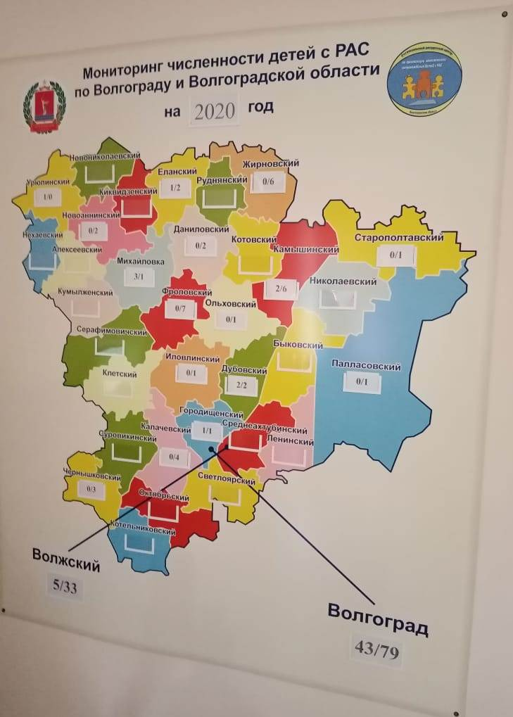
МОНИТОРИНГ 2020

Slide 10
Методическое сопровождение реализации АООП
Информационно-консультативные мероприятия для руководителей и специалистов ОУ по основным направлениям их работы с обучающимися с РАС
Консультационно-методические мероприятия для специалистов ОУ: ведение документации, рабочие программы коррекционно-развивающих мероприятий, диагностический материал для обучающихся с РАС, работа с родителями
Предоставление УМК образовательным учреждениям муниципальных районов
Транслирование опыта работы специалистов по сопровождению обучающихся с РАС

Slide 11
Консультирование специалистами регионального ресурсного центра родителей детей с РАС
Формирование локальных актов, документов регламентирующих деятельность ОУ по организации сопровождения детей с РАС
Проектирование и реализация АООП
Организация коррекционно-развивающей работы

Slide 12
Психолого-педагогическое сопровождение детей
с РАС
Специалистами проводятся психолого-педагогические диагностические мероприятия с детьми с РАС
Проводятся коррекционно-развивающие занятия с детьми с РАС
Даются практические рекомендации на основании проведения психолого-педагогических и диагностических мероприятий в рамках ОУ

Slide 13
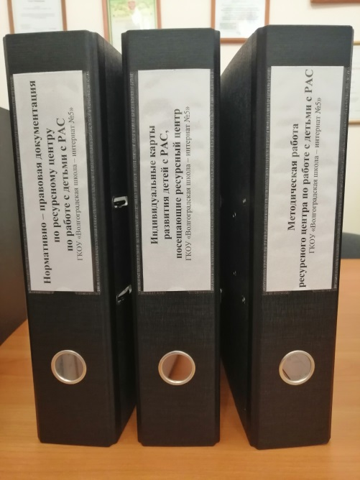
Документация по ведению и организации работы регионального ресурсного центра
Документация по ведению и организации работы ресурсного центра
Нормативно – правовая документация по ресурсному центру по работе с детьми с РАС;
Индивидуальные карты
развития детей с РАС,
посещающие ресурсный центр;
Методическая работа ресурсного центра по работе с детьми с РАС.

Slide 14
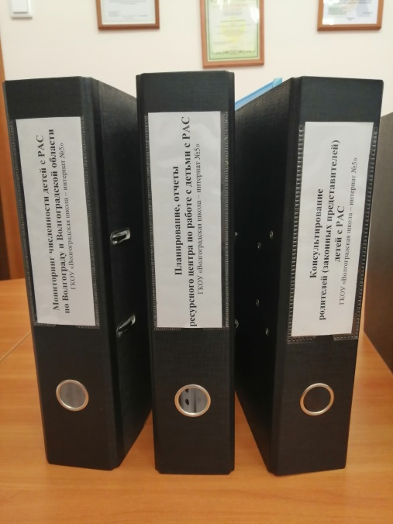
Мониторинг численности детей с РАС по Волгограду и Волгоградской области;
Планирование, отчеты ресурсного центра по работе с детьми с РАС;
Консультирование родителей (законных представителей) детей с РАС.

Slide 15
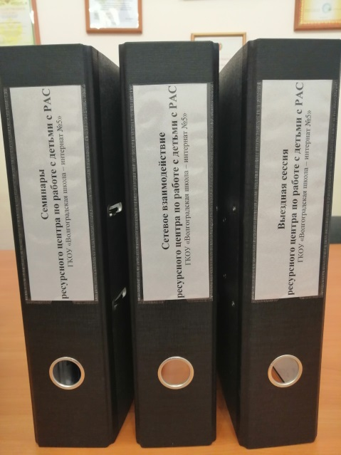
Семинары ресурсного центра по работе с детьми с РАС;
Сетевое взаимодействие ресурсного центра по работе с детьми с РАС;
Выездная сессия ресурсного центра по работе с детьми с РАС.

Slide 16

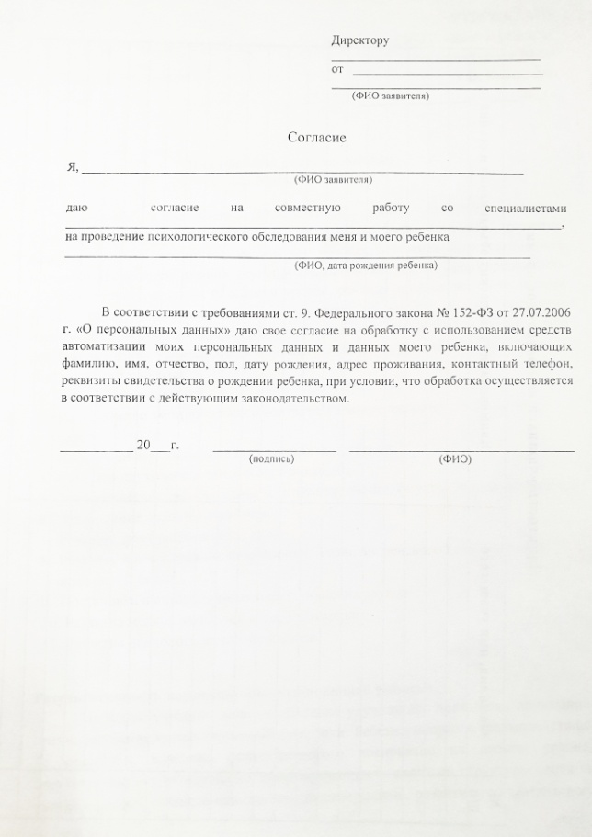
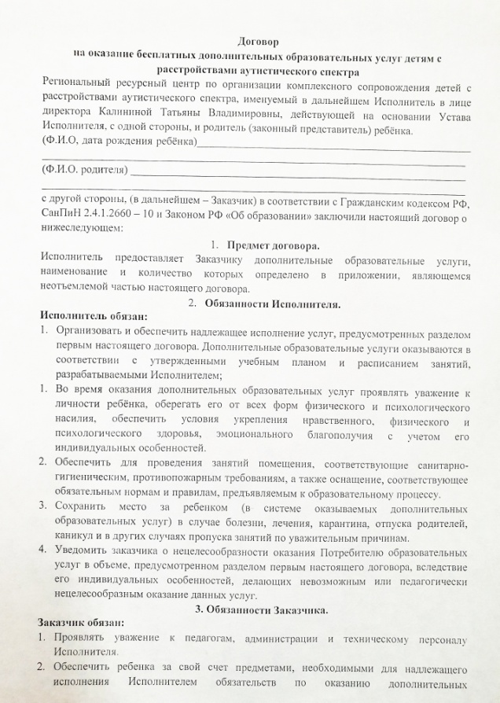
Документация по маршруту сопровождения ребёнка
с РАС

Slide 17
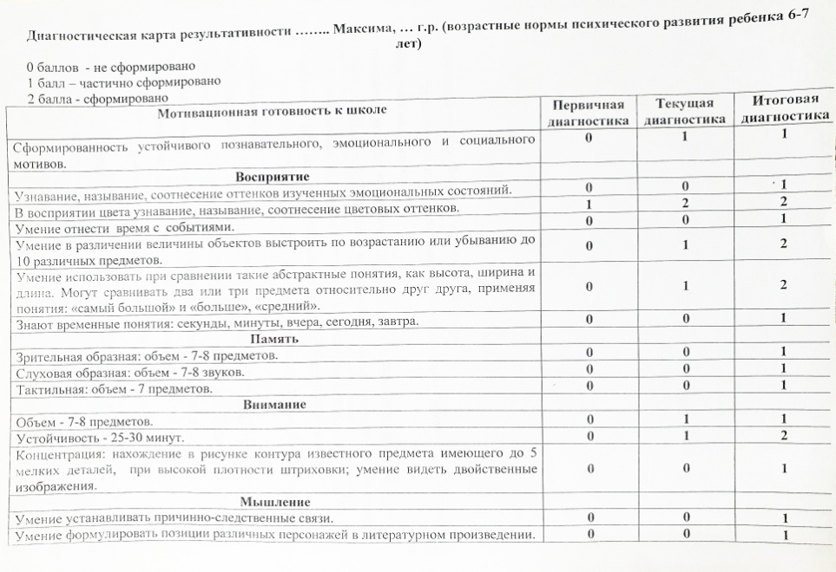
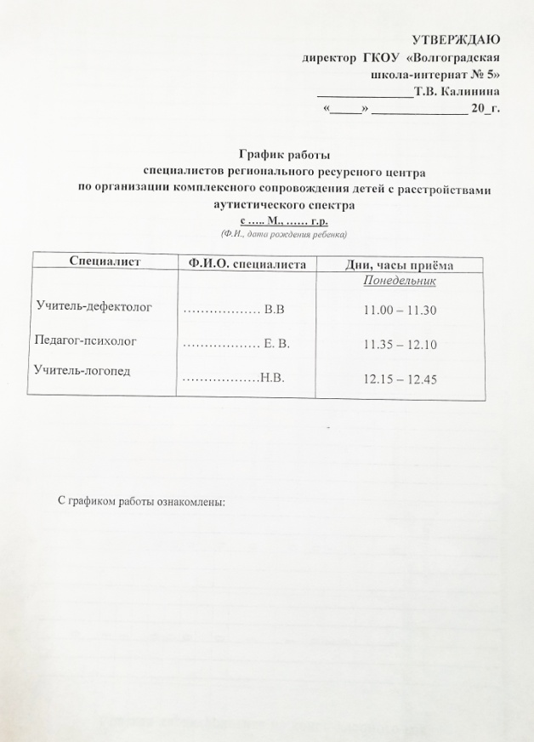
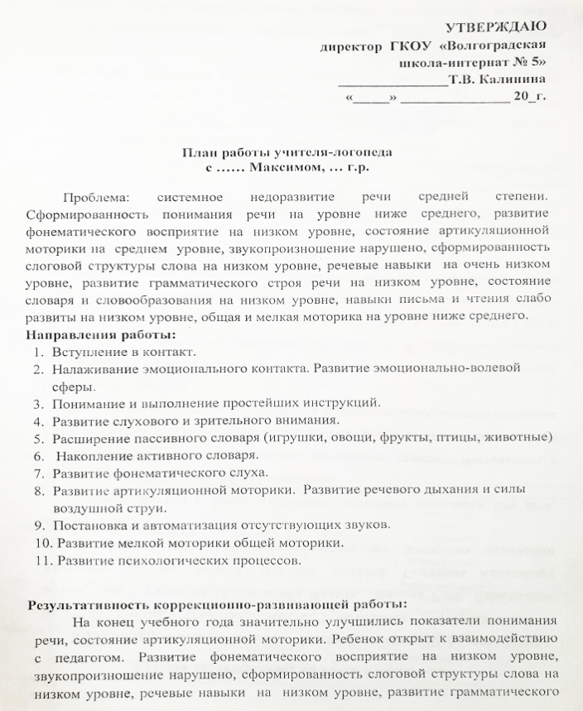

Slide 18
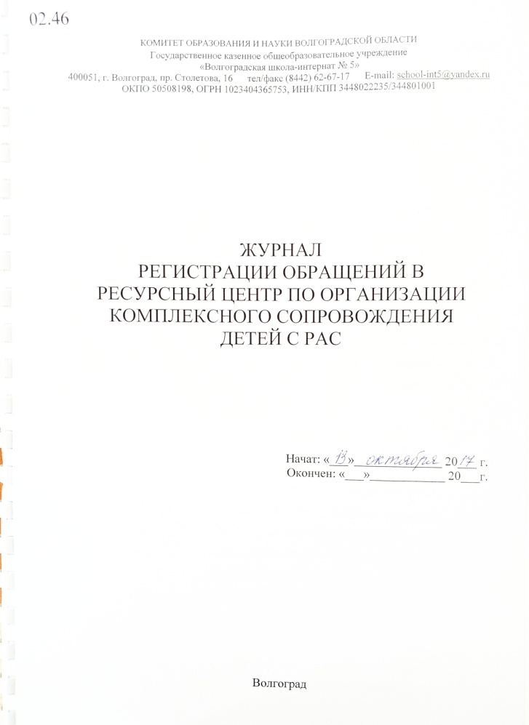
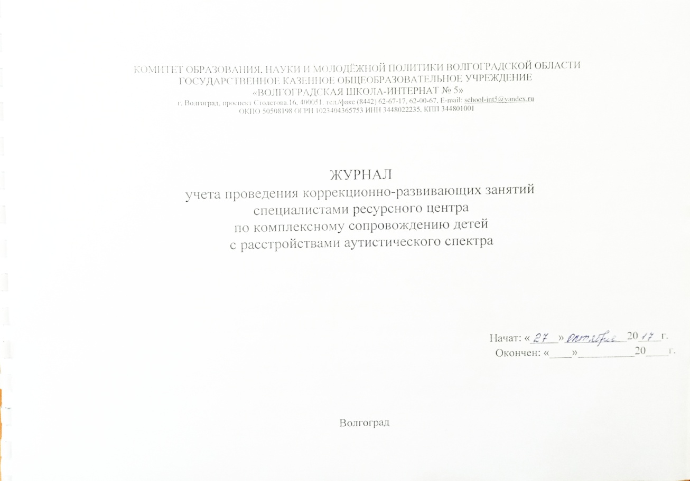
Журналы учёта работы специалистов регионального ресурсного центра с родителями ( законными представителями), детьми с РАС

Slide 19
Система организации и проведения психолого-педагогического сопровождения детей с РАС
Система организации и проведение психолого-педагогического сопровождения детей
с РАС
Ресурсный центр
Специалисты ресурсного центра
Проведение психолого-педагогических консилиумов
Консультирование родителей (законных представителей)
Проведение коррекционно-развивающих занятий
Заключение договора, соглашения на оказание дополнительных
Проведение психодиагностических мероприятий

Slide 20
Мероприятия регионального ресурсного центра
Стажировочная площадка для слушателей курсов повышения квалификации ГАУ ДПО «ВГАПО»
Семинар «Обучение детей с РАС. Построение системы помощи»
Областной мастер-класс психолого-педагогической коррекции
Региональная научно-практическая конференция «Специальное и инклюзивное образование: проблематика научных исследований в регионе»
II Научно-практическая конференция: «Инклюзивное образование: методология, опыт, преемственность». Секция «Психолого-педагогическое сопровождение обучающихся, воспитанников с ОВЗ в условиях школы-интерната»

Slide 21
Всероссийский инклюзивный фестиваль #ЛюдиКакЛюди
(онлайн- марафон)
◄ Публикация информации об аутизме (буклетов, листовок, флаеров с информацией об аутизме) на официальных сайтах
◄ Онлайн-консультирование
Тематика консультаций:
"Психолого-педагогическая помощь в организации жизнедеятельности и воспитании детей с РАС";
"Развитие и коррекция навыков самообслуживания и домашних обязанностей у детей с РАС для успешной адаптации";
- "Взаимодействие взрослого и ребенка – основа развития игровой деятельности у детей с РАС"

Slide 22
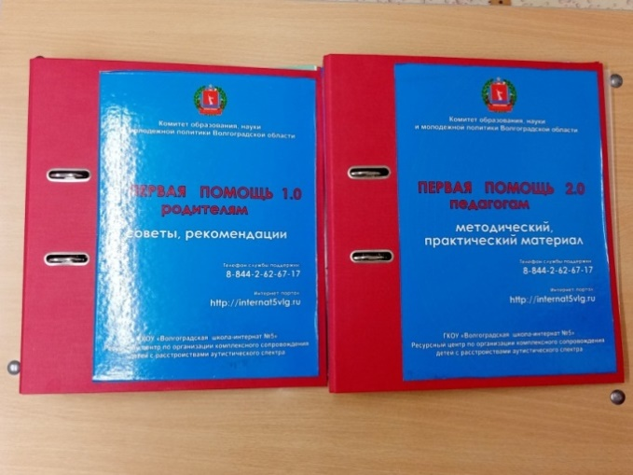






Информационно-методические материалы по оказанию комплексной помощи детям с РАС
информационных и методических материалов по оказанию комплексной помощи детям с РАС и семьям, их воспитывающим.

Slide 23

Сайт: internat5vlg.ru

Slide 24
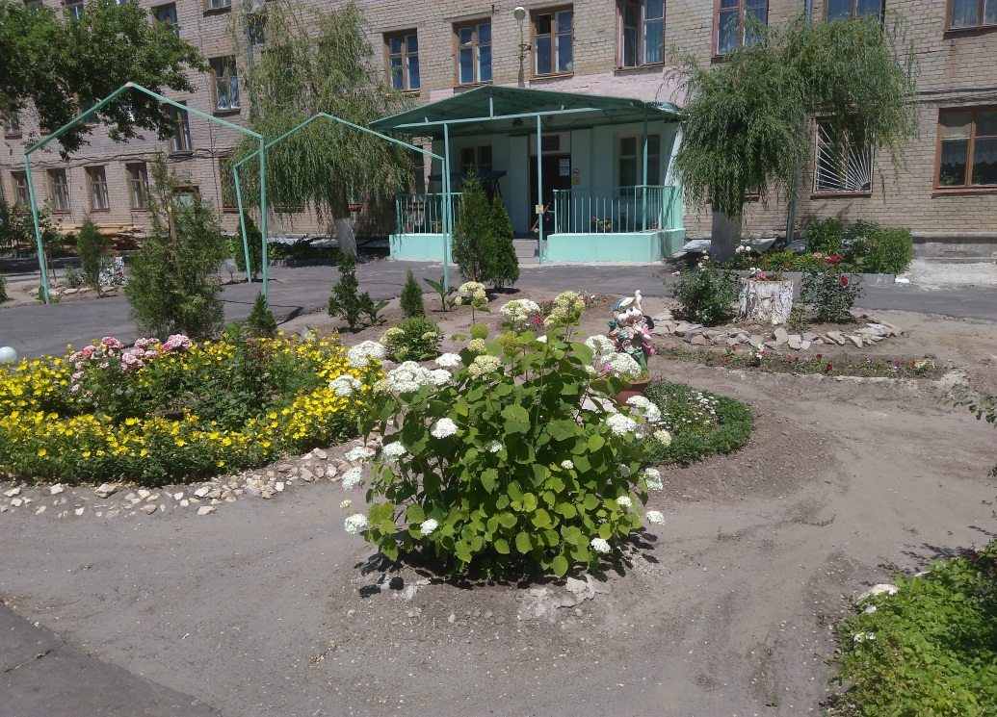
Контактная информация:
г. Волгоград, 400051,
пр. им. Столетова, 16
Ресурсный центр
по организации комплексного сопровождения детей
с расстройствами аутистического спектра по Волгоградской области
т/факс 8(8442) 62- 67- 17
Email: school-int5@yandex.ru
Сайт: internat5vlg.ru

